Slide 1
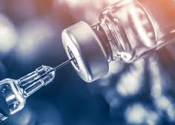
ERİŞKİN BAĞIŞIKLAMA
Araş. Gör. Dr. Ayşegül ÖZSALİH YILMAZ
KTÜ Aile Hekimliği AD
03.12.2019

Slide 2
Amaç
Erişkin bağışıklama ve seyahat aşıları hakkında bilgi vermek

Slide 3
Öğrenim Hedefleri
Erişkin bağışıklama programındaki aşıları sayabilmek
Erişkin aşılarının endikasyonlarını sayabilmek
Erişkin aşılarının kontrendikasyonlarını sayabilmek
Gebe aşılarını sayabilmek
Sağlık çalışanları aşılarını sayabilmek
Seyahat aşı programını yapabilmek

Slide 4
Aşı: Organizmaya uygun yolla verildiğinde bağışıklık yanıtı oluşturarak canlının enfeksiyon hastalıklarından korunmasını sağlayan maddeler
Bağışıklama: Bireyin bağışıklık sistemini yapay yollarla uyararak enfeksiyon hastalıklarına karşı korunmasını sağlama işlemi
Aşı aktif, immünglobulin pasif bağışıklama şekli

Slide 5
Aşıların Eş Zamanlı Uygulanması
Genel kural her türlü aşının aynı anda uygulanabileceğidir.
Kullanımda olan canlı ve inaktive aşıların aynı anda uygulanması antikor cevabını azaltmaz ve yan etki hızlarını etkilemez.

Slide 6
Aşıların Farklı Zamanlı Uygulanması
Canlı aşılar aynı anda uygulanmamışsa aralarında en az 4 hafta süre bırakılmalıdır.
Önce uygulanan aşı sonrakinin etkinliğini azaltmaması için,
İkinci aşı 4 haftadan daha önce uygulanmışsa,
- 4 hafta sonra 2. aşı yeniden uygulanmalı ya da
- immün yanıt serolojik olarak kontrol edilmeli

Slide 7
Aşılamaya Kalınan Yerden Devam Edilmesi
Bir kişiye daha önce aşı yapılmışsa,
bu aşıların yapıldığına dair bir kayıt olması şartıyla,
aradan geçen süreye bakılmaksızın
aşılamaya kalınan yerden devam edilir.

Slide 8
Aşı - Antikor Etkileşimi
İnaktive aşılar antikorlardan etkilenmediklerinden immünglobulinlerden önce, sonra ya da eş zamanlı olarak uygulanabilir.
ör: kuduz, hepatit B, tetanoz
Canlı aşı önce uygulanmışsa immünglobulin en az 2 hafta sonra yapılmalı
(Bu süreye uyulmadıysa aşı dozu tekrarlanmalı)
İmmünglobulin önce uygulanmışsa aşı yapılmadan önce antikorların yıkımı için yeterli süre beklenmeli

Slide 9
Soğuk Zincir
Bir aşının üretiminden kişiye uygulanana kadar olan aşamada ışık, ısı ve donmaktan korunarak saklanması ve taşınması gerekir.
Tüm aşılar için ideal soğuk zincir aralığı (+) 2°C ile (+) 8°C’dir.
Bu aralık dışındaki sıcaklıklara maruziyet soğuk zincir kırılması olarak değerlendirilmelidir.

Slide 10
Erişkin Dönemde Yapılması Önerilen Aşılar
Difteri, Tetanoz, Boğmaca Aşıları
İnfluenza Aşısı
Pnömokok Aşısı
Hepatit A Aşısı
Hepatit B Aşısı
Su Çiçeği Aşısı
Herpes Zoster Aşısı
Kızamık, Kızamıkçık, Kabakulak Aşıları
Meningokok Aşısı
HPV Aşısı
H. İnfluenza tip b Aşısı
Kuduz Aşısı
Polio Aşısı

Slide 11
Difteri
Difteri bağışıklamasında yüksek risk grupları:
  Sağlık çalışanları
  Askerler
  Toplumla teması yüksek olan kamu çalışanları
  Öğretmenler
  Alkolikler
  Evsizler

Slide 12
Difteri
Pediatrik doz (D), erişkin dozdan (d) daha fazla difteri toksoidi içerir.
> 7 yaş erişkin dozu uygulanır!
Gebelerde erişkin tip difteri-tetanoz aşısı (Td) kullanılabilir.
Erişkin yaş grubunda en azından bir dozun aselüler boğmaca aşısı içeren formda (Tdap) olması önerilmektedir.
Difteri hastalığı bağışıklık bırakmadığı için bu hastalıktan iyileşen kişilere de aşı yapılmalıdır.
Notes:
Pediatrik ve erişkin dozları farklıdır. 6,7 Lf units toksoid içeren pediatrik ve 2 Lf units toksoid içeren erişkin formu vardır.

Slide 13
Boğmaca
Tam hücreli (P) ve aselüler (ap) olmak üzere 2 tipi vardır.
Tam hücreli boğmaca aşısı >7 yaş yapılmaz!!
Boğmaca, erişkin yaş grubunda da görülmekle birlikte çoğunlukla tanı konamamaktadır.
Son yıllarda gözlenen boğmaca epidemilerinde en yüksek olgu sayısının altı aydan küçük bebekler olması nedeniyle gebelikte ve erişkinlere* Tdap önerilmektedir.
* özellikle bebekle temas eden sağlık çalışanları başta olmak üzere

Slide 14
Tetanoz
Tetanoz aşılaması ve gerektiğinde immünglobulin uygulaması genellikle bir yaralanmayı takiben olmaktadır.
Yaranın kirlilik durumu ve kişinin aşılanma durumuna göre karar verilmeli!!
Tetanoz aşısıyla oluşan koruyucu antitoksin düzeyleri, ilerleyen yaşla birlikte belirgin olarak azalmaktadır.
Yaşlılarda tetanoz bağışıklaması önemli!!
“Maternal Neonatal Tetanoz Eliminasyon Programı” sayesinde günümüzde artık yenidoğan tetanozu olguları görülmemekle birlikte ileri yaşlarda tetanoz olgularına rastlanmaktadır.

Slide 15
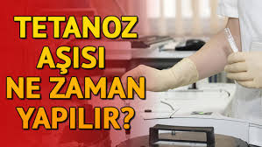
Endikasyonları
Çocukluk çağında rutin olarak
Primer immünizasyonunu tamamlamamış/hiç aşılanmamış erişkinlere
Gebelere
12 aydan küçük bebeklerle temas olasılığı yüksek olan sağlık çalışanlarına
Her türlü kirli yaraya maruz kalan bireyler

Slide 16
Tetanoz ve Difteri Toksoid Aşıları
Aşılamayı tamamlamamış ya da hiç aşılanmamış erişkinlerde,
primer aşı şemasına başlanmalı veya eksik dozlar tamamlanmalı
Erişkinler için primer aşılama üç dozdur:
- 4 hafta ara ile iki doz,
- 2. dozdan 6 ay sonra da üçüncü doz Td aşısı (0.,1. ve 7.ay)
3. doz aşı zamanında yapılmamışsa ilk dozdan sonraki 12. aya kadar yapılabilir.

Slide 17
Primer aşılama serisini tamamlamış olan erişkinlerin her 10 yılda bir Td rapeli ile aşılanması
Bu rapellerden birinin Tdap (tetanoz, difteri, aselüler boğmacı) olması önerilir.

Slide 18
Kontrendikasyonları
Çok sayıda aşı yapılmış kişilerde Arthus tipi lokal aşırı duyarlılık reaksiyonu gelişebilir.
Arthus reaksiyonu aşı için kontrendikasyon oluşturmaz, önerilen doz aralıklarına uyulması gerekir.
Aşılama sonrası nörolojik bulgular gelişmişse aşı kontrendikedir.
Notes:
Bütün aşılar aşılama sonrası ciddi allerjik ya da anafilaktik reaksiyon görülme durumunda kontrendike

Slide 19
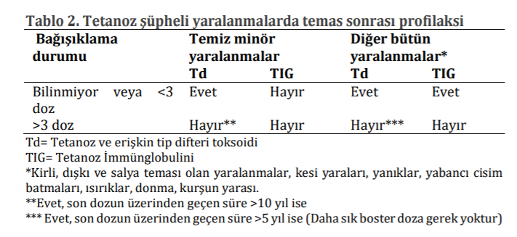

Slide 20
İnfluenza Aşısı
İnfluenza virüslerine karşı nötralizan antikorlar gelişse de sürekli mutasyon yapmaları nedeni ile kalıcı bir bağışıklık oluşmaz.
İnfluenza aşıları bir önceki grip sezonundaki suşlardan tahmin edilir.
DSÖ tarafından bir sonraki mevsimsel aşının içeriği Kuzey Yarım Küre için Şubat, Güney Yarım Küre için Eylül ayında açıklanır.
Ülkemizde 2018-2019 sezonu itibariyle trivalan ve tetravalan inaktif aşılar bulunmaktadır.

Slide 21
Endikasyonları
İnfluenza ilişkili komplikasyon riski yüksek hasta grupları:
• 5 yaş altındaki çocuklar (özellikle 6 ay - 2 yaş)
• ≥ 65 yaş
• Gebe kadınlar (postpartum 2 hafta dahil)
• Bakımevlerinde ve uzun dönem tedavi merkezlerinde kalanlar
• Kronik hastalığı olanlar
Notes:
İnfluenza aşısı >6 ay uygulanır.

Slide 22
Kronik hastalığı olanlar:
Astım
Nörolojik hastalıklar (serebral palsi, epilepsi, mental retardasyon, v.b.)
Kronik akciğer hastalıkları (kistik fibrozis, KOAH)
Kan hastalıkları (orak hücreli anmei v.b.)
Kalp hastalıkları (konjenital kalp hastalığı, konjestif kalp yetmezliği)
Endokrin hastalıklar (diabet v.b.)
Karaciğer hastalıkları
Böbrek hastalıkları
Metabolik hastalıklar
İmmünsüpresyon (AIDS, kanseri kronik steroid kullanımı vb.)
19 yaşından küçük uzun dönem aspirin kullanıcılar
Notes:
İnfluenza aşısı kontrendikasyonu olmayan bütün erişkinlere önerilir.

Slide 23
İnfluenza Aşısı Uygulama Zamanı
En uygun zaman gribin en sık görüldüğü ayların hemen öncesi,
yani Ekim ve Kasım ayları (ancak influenza sezonu boyunca aşı yapılabilir)
Aşının koruyucu etkisi, uygulamadan 1–2 hafta sonra başlar.
Sağlıklı erişkinlerde koruyuculuk 6-8 ay veya daha uzun sürer.
Yaşlılarda ve bağışıklığı baskılanmış kişilerde bu süre daha kısa olabilir.
(çok erken aşılamadan kaçınılmalı)

Slide 24
Kontrendikasyonları
En önemli ve tek kontrendikasyon yumurta proteinine karşı bilinen ciddi alerjik reaksiyon
ACIP 2018-2019 önerileri yumurta alerjisi öyküsü olanlar için:
• Sadece ürtiker öyküsü var ise aşı yapılması,
• Anjiyoödem, solunum sıkıntısı, ısrarcı kusma, adrenalin ile tıbbi girişim öyküsü olanlarda ise sağlık kuruluşunda aşı yapılması
Notes:
ACIP: Advisory Committee on İmmunization Practices

Slide 25
Temas Sonrası Profilaksi
Temas sonrası mevsimsel aşı yaptırmamış kişiler aşılanabilir.
Antiviral başlanmış olması inaktive aşı yapılması açısından kontrendikasyon oluşturmaz.
Salgın başlamış olması aşılamaya engel değildir.

Slide 26
Pnömokok Aşısı
Polisakkarit (PPSV23)
Konjuge (PCV13) olmak üzere iki tip pnömokok aşısı bulunmaktadır.
Antikor yanıtının daha geniş olmasını sağlamak amacı ile
konjuge aşıyı takiben polisakkarit aşı yapılması en etkin yöntem

Slide 27
Polisakkarit pnömokok aşısı
23 farklı serotip içerir.
B lenfosite bağımlı, hafıza oluşturmaz.
En az 5 yıl ara ile en fazla 3 kez tekrarlanabilir.
Konjuge pnömokok aşısı
13 farklı serotip içerir.
T lenfosite bağımlı bağışık hafıza oluşturabilir.
Erişkin yaş grubunda 1 doz olarak uygulanır.

Slide 28
Endikasyonları
Riskli hastalık grupları:
• Kronik akciğer hastalığı
• Kronik kardiyovasküler hastalık
• Diabetes mellitus
• Kronik karaciğer hastalığı
• Bakım evinde kalan kişiler

Slide 29
Yüksek riskli hastalık grupları:
Fonksiyonel veya anatomik aspleni (Orak hücreli anemi veya splenektomi)
İmmünsupresif hastalıklar
- Konjenital ya da kazanılmış immün yetmezlikler
- Kronik böbrek yetmezliği
- Nefrotik sendrom
- Lösemi, Hodgkin hastalığı, multiple myelom gibi hematolojik hastalıklar
- Yaygın malignite
- Uzun süreli immün supresif tedavi
- Solid organ nakli
Koklear implantlar
Beyin-omurilik sıvısı (BOS) kaçaklar
HIV enfeksiyonu

Slide 30
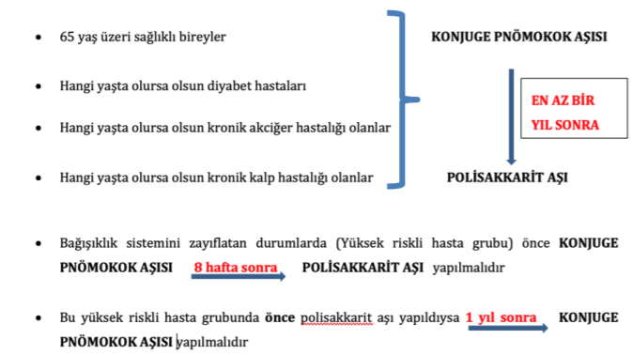
Pnömok Aşılamasında Temel Özet Program

Slide 31
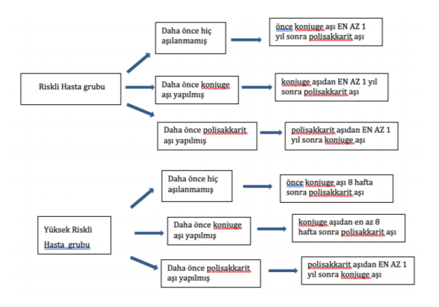
Pnömokok Aşılama Algoritması

Slide 32
Hepatit A Aşısı
İnaktive ve kombine olmak üzere iki farklı tip aşı mevcut
İnaktive hepatit A aşıları 0 ve 6. ayda olmak üzere 2 doz
(2. doz 6.ayda uygulanamazsa 18.aya kadar uygulanabilir)
Hepatit A ve B aşılarını içeren kombine aşılar 0, 1 ve 6. aylarda birer doz olmak üzere 3 doz şeklinde
Ülkemizde seronegatif olan tüm erişkinlere önerilmekte ancak bazı risk gruplarının aşılanması öncelikli

Slide 33
Endikasyonları
Sağlık çalışanları ve stajyer öğrenciler
Hepatit A’nın yüksek ya da orta derecede endemik olduğu yerlere seyahat eden kişiler
Uyuşturucu bağımlıları
Mesleki olarak enfeksiyon riski artmış kişiler
Kronik karaciğer hastalığı (HBV, HCV) olan seronegatif kişiler
Özel bakıma gereksinim gösteren hastaları barındıran kurumlarda hem hastalar hem de sağlık/bakım personeli

Slide 34
Yuva ve kreşlerde hem personel hem de çocuklar
Kanalizasyon işçileri
Seronegatif temizlik işçileri ve gıda hazırlama işinde çalışanlar
Solid organ ve kemik iliği nakli adayları ve alıcıları
Pıhtılaşma faktör konsantreleri alan kişiler
HAV ile enfekte primatlarla veya araştırma laboratuvarı şartlarında çalışan kişiler
Homoseksüel ve biseksüel erkekler
HIV ile yaşayan bireyler

Slide 35
Hepatit A
Aşılama öncesinde erişkin yaş grubunda test yapılması ülkemiz koşullarında maliyet etkili olduğu için önerilmektedir.
Tek doz aşıdan sonra bile yüksek oranda korunma sağlanmaktadır.
Ancak ikinci doz yapılarak %100 korunma sağlanması önerilir.

Slide 36
Hepatit B Aşısı
Hepatit B virüsünün rekombinant DNA aşısıdır.
Rekombinasyon teknolojisi ile üretilen aşılar hiçbir enfeksiyöz parçacık içermedikleri için plazma aşılarına göre daha avantajlı ve güvenilirdirler.
Ülkemizde seronegatif veya eksik aşılı tüm erişkinlere önerilmekte ancak risk altındaki bazı gruplar öncelikle aşılanmalı

Slide 37
Endikasyonları
Sağlık çalışanları
Tıp fakülteleri, diş hekimliği, sağlık meslek yüksekokulları vs. öğrencileri
Hemodiyaliz hastaları
Solid organ nakli ve kemik iliği nakli adayları ve alıcıları
Sık kan ve kan ürünü kullanmak zorunda kalan kişiler
Madde bağımlıları

Slide 38
Hepatit B taşıyıcılarının/hastalarının aile içi temaslılarından seronegatif olanlar
HBsAg pozitif annelerin çocukları
Aynı evde yaşamasalar bile HBsAg pozitif kişilerin anne-baba-kardeş ve diğer yakınları
Çok sayıda cinsel partneri olan ve seks işçileri ile /para karşılığı cinsel ilişkide bulunanlar
Eşcinsel/biseksüel erkekler
Hepatit B dışında kronik karaciğer hastalığı olan kişiler

Slide 39
Cezaevlerinde ve ıslahevlerinde bulunanlar
Piercing, dövme yaptırmayı planlayan kişiler
Berberler-kuaförler, manikür-pedikürcüler
Zihinsel engelli bakımevlerinde ve yetiştirme yurtlarında bulunanlar
Asker, polis, itfaiye personeli (yüksek risk altındakiler)
Kazalarda ve afetlerde ilk yardım uygulayan kişiler
HBV endemisitesinin yüksek olduğu bölgelerden gelen göçmenler

Slide 40
Uygulama Şekli ve Zamanı
Hepatit B aşısı 0, 1 ve 6. aylarda olmak üzere 3 doz şeklinde
  Birinci ve ikinci doz arasında en az 4 hafta,
  İkinci ve üçüncü doz arasında en az 8 hafta olmalı,
  Üçüncü doz ilk dozdan en az 16 hafta sonra uygulanmalıdır.
Hepatit B aşısı diğer aşılarla birlikte aynı gün uygulanabilir.

Slide 41
Koruyuculuk
Aşının koruyuculuğu %90–95 civarındadır.
>40 yaş
Sigara
Şişmanlık
Genetik faktörler
İmmün baskılanma gibi konağa ait faktörler aşı yanıtını azaltmakta!!

Slide 42
Üç doz aşıdan sonra anti-HBs ≥10 mlU/mL durumunda uzun süreli koruyuculuk sağlandığı gösterilmiştir.
İmmün sisteminde sorun olmayan kişilere rapel doz gerekmemekte
Anti HBs titreleri zamanla düşse de koruyuculuk devam etmekte
Anti-HBs < 10 mlU/mL durumunda immünsüpresyonu olan kişiler, diyaliz hastalarında ve sağlık çalışanlarında destekleyici dozlar gerekir!!
*UpToDate
Notes:
İlk aşı serisine cevap verenlerde koruyuculuk 30 yıla kadar devam edebilir.

Slide 43
Temas Sonrası Profilaksi
HBsAg pozitif kişiden seronegatif kişiye temas sonrası ilk 6-24 saat içerisinde HBIG uygulanmalı ve eş zamanlı olarak aşılama başlanmalıdır.
Akut veya kronik hepatit B enfeksiyonu olan kişilerle cinsel ilişkiye girilmesi halinde, en geç 14 gün içinde HBIG ve aşı uygulaması yapılmalıdır.
HBsAg pozitif annenin bebeğine doğumdan sonra ilk 6-12 saat içerisinde aşıya ek olarak HBIG uygulaması yapılmalıdır.

Slide 44
Suçiçeği (Varicella Zoster) Aşısı
Hücreden arındırılmış canlı attenüe aşı
Erişkin ve çocuklar için aynı doz aşı kullanılmakta
Suçiçeğine karşı bağışıklığı olmayan bütün erişkinler aşılanabilir.
İki doz uygulanan suçiçeği aşısı %90’dan fazla koruyuculuk sağlamaktadır.

Slide 45
Endikasyonları
Bulaş veya temas riski yüksek olanlar
  küçük çocukların öğretmenleri
  çocuk bakımı yapan kişiler
  kreş personeli
  yatılı okul öğrencileri
  askeri personel
  aynı evde çocukla birlikte kalan ergen ve erişkinler
  çocuk doğurma çağındaki hamile olmayan kadınlar
  uluslararası yolculuk yapanlar
  Ciddi seyirli suçiçeği açısından yüksek riskli kişilerle yakın teması olan kişiler
  -sağlık personeli
  -immünsüprese bireylerin aile temaslıları

Slide 46
Suçiçeği aşısı en az 28 gün ara ile iki doz olarak uygulanmalı
Aşı subkutan olarak yapılmalı
Bağışıklığı olmayan kadınlara gebeliğin tamamlanmasından sonra,
bir doz aşı yapılmalı
ilk dozdan 4-8 hafta sonra 2. doz uygulanmalı

Slide 47
Kontrendikasyonları
Konjenital immün yetmezlik
Bazı kan hastalıkları
Lösemi, lenfoma gibi hastalıklarda
İmmünsupresif tedavi alan kanser hastalarında
CD4<200/mm3 olan HIV enfeksiyonlu hastalarda
Gebelerde aşı kontraendikedir.

Slide 48
İmmünsupresif tedavi bitiminden sonra en az üç ay varisella aşısı yapılmamalı
Gebeler ve aşı yapıldıktan sonraki ilk 4 haftada gebe kalma ihtimali olan kadınlar aşılanmamalı
Steroid tedavisi 14 günden uzun sürmüş olan kişilerin bu tedaviden bir ay sonrasına kadar aşılanmaması önerilir.

Slide 49
IVIG
VZIG
Kan ürünleri (Eritrosit transfüzyonları hariç)
Plazma transfüzyonları
verilmesinin üzerinden beş ay geçene kadar aşı yapılmamalı
Aşıdan sonra üç hafta içerisinde immünglobulin verilmemeli
Aşıdan sonraki altı hafta içerisinde salisilat verilmemesi genel olarak önerilmektedir.

Slide 50
VZIG
Varisellanın önemli risk oluşturduğu kişilere
temastan sonraki 96 saat içerisinde
mümkün olan en kısa sürede verilmeli
Aşı uygulanamayan temaslılarda suçiçeği hastalığının şiddetini azaltabilir veya önleyebilir.

Slide 51
Herpes Zoster (Zona) Aşısı
Canlı attenüe bir aşıdır.
Aşı dondurularak -5°-15°arasında saklanır.
Canlı zona aşısı tek doz subkutan olarak uygulanır.
Aşının etkinliği yaş ile bir miktar azalmaktadır.
Post- herpetik nevralji riskini %5-55 oranında azalttığı bildirilmektedir.
Notes:
İnsan diploid (MRC-5) hücrelerinde üretilmiş

Slide 52
Endikasyonları
Suçiçeği ve herpes zoster geçirip geçirmemiş olmasına bakılmaksızın
50 yaş üzerindeki tüm bireylere önerilmektedir.
Kronik hastalığı olanlar (KBY, diabetes mellitus, romatoid artrit, KOAH)
huzurevinde kalanlar
zona açısından artmış riske sahip olacaklarından aşılanması uygun

Slide 53
Kontrendikasyonları
Lösemi, lenfoma ve diğer malignitelerde görülen immün yetmezlik
2 haftadan uzun süre immünsüpresif dozda kortikosteroid kullanımı
Primer ya da kazanılmış immün yetmezlik halleri
Aktif tüberküloz
Gebelik
38.5° C’nin üzerinde ateşin eşlik ettiği hastalıklar

Slide 54
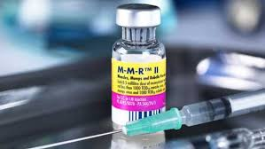
Kızamık – Kızamıkçık - Kabakulak
Attenüe canlı aşılardır.
Kombine (kızamık, kabakulak, kızamıkçık; KKK)
Monovalan aşı formları var
Aşı olduğuna dair kayıtlı bilgisi olmayan veya hastalığı geçirmemiş yetişkinlere en az 1 doz subkutan KKK aşısı yapılmalıdır.

Slide 55
En az 28 gün arayla 2 doz KKK aşısı uygulanması gereken durumlar:
• Yakın zamanda kızamık, kızamıkçık veya kabakulağa maruz kalma ya da salgın durumu
• Bir sağlık kuruluşunda ya da bakım evinde çalışma
• Yükseköğrenim kurumlarında eğitim görme
• Temas riskinin yüksek olduğu uluslararası seyahat planlama

Slide 56
Kontrendikasyonları
Gebeler veya aşı yapıldıktan sonra 4 hafta içerisinde gebelik planlayanlar
Ağır immün yetmezliği olan kişilerde (kanser hastaları, organ nakli vs)
Aşı ve immünglobulinler aynı anda verilmemeli
(Aşı immünglobulinden en az 2 hafta önce veya en az 3 ay sonra uygulanmalı)
Bir doz KKK aşısından sonra 6 hafta içerisinde trombositopeni gelişirse ikinci aşı dozu yapılmamalıdır.
Notes:
Gebelik sırasında aşı olanlarda ya da aşı yapıldıktan sonra belirtilen süreden önce gebe kalanlarda aşıya bağlı fetal anomali gösterilemediğinden gebeliğin sonlandırılması önerilmemektedir.
Ağır immün yetmezliği olan kişilerde (kanser hastaları, organ nakli yapılanlar, uzun süre kortikosteroid kullananlar, kemoterapi veya radyoterapi alanlar, ağır immünyetmezliği olan HIV pozitif hastalar vb.)

Slide 57
Yan Etkiler
Ateş (en sık)
Geçici döküntü
Geçici lenfadenopati
Parotit
Allerjik reaksiyonlar
Trombositopeni (kabakulak aşısına bağlı)
Artralji ve geçici artrit (kızamıkçık aşısına bağlı)
Notes:
Aşıya bağlı febril konvülzyon riski 1/3000’dir.
Kızamık aşısı SSPE hızını artırmaz, tersine bu komplikasyona karşı koruyucudur.

Slide 58
Temas Sonrası Profilaksi
Kızamık geçiren hasta ile temas sonrası duyarlı kişilere ilk 72 saat içerisinde KKK aşısı yapılması korunmada yeterli olabilir.
İmmünsüpresif kişiler ve gebelerde temas sonrası profilakside kızamık aşısı kullanılmamalı, immünglobulin yapılmalıdır.
Standart immünglobulin temas sonrası ilk 6 gün içerisinde uygulanırsa etkili olur.
Kabakulak ve kızamıkçık için temas sonrası profilakside KKK aşısı etkili olmaz.
Notes:
Kızamıkçık ile teması olan gebelerde immünglobulin hastalığın hafif geçmesini sağlar, ancak viremi ve fetal enfeksiyonu, dolayısıyla konjenital rubella’yı engellemez
Aşı, immünglobulinden 3-6 ay sonra yapılır.

Slide 59
Meningokok Aşısı
Polisakkarit aşılar:
Bivalan ve tetravalan polisakkarit (MPSV4) aşılar mevcut
İki yaşın altında etkisi yoktur.
Polisakkarit aşının 3 yıl boyunca %85 koruyuculuğu vardır.
Risk gruplarında aşının yinelenmesi önerilmektedir.

Slide 60
Konjuge aşılar:
Tetravalan konjuge meningokok aşısı (MCV-4)
Erişkinlerde tek doz olarak kullanılmakta
Konjuge aşı ile hafıza bağışıklık yüksektir ve meningokok taşıyıcılığı önlenebilmektedir.
Ülkemizde sadece konjuge aşı bulunmaktadır.

Slide 61
Tetravalan konjuge meninkok aşısının iki doz önerildiği durumlar:
• Anatomik veya fonksiyonel aspleni
• Orak hücreli anemi
• Geç kompleman (C5-9) komponent yetmezlikleri
• Ekulizumab kullanımı

Slide 62
Tetravalan konjuge meninkok aşısının tek doz önerildiği durumlar:
• Bakımevlerinde yaşayan kişiler
• Yurtta kalan öğrenciler
• Rutin olarak N.meningitis suşları ile karşılaşan laboratuvar çalışanları
• Askeri personel
• Meningokokal hastalığın hiperendemik veya epidemik olduğu ülkelerde yaşayan veya o bölgeye seyahat edecek kişiler

Slide 63
Konjuge meningokok aşısı (MCV4) <55 yaş erişkinlere endikasyonlardan herhangi biri olmasa da uygulanabilir.
Meningokokal polisakkarit aşı (MPSV4) ile aşılanmış olan ve enfeksiyon için yüksek risk altındaki erişkinlere beş yıl sonra yeniden aşılama önerilir.
Ülkemizde hac ziyareti yapacak olan bireylere rutin olarak ülkemizden ayrılmadan yaklaşık bir ay önce meningokok aşısı yapılmaktadır.

Slide 64
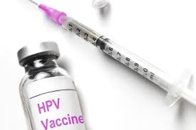
Human Papilloma Virüs Aşısı
HPV’nin neden olduğu genital siğil, prekanseröz genital lezyonlar ve serviks kanserinin önlenmesinde endike
HPV 16 ve 18’in meydana getirdiği servikal kanserlerin önlenmesinde %100 etkili bulunmuş
9-13 yaş arası kız çocuklarına yapılan HPV aşılaması serviks kanserinin önlenmesinde en maliyet-etkin halk sağlığı korunma önlemidir.
Notes:
HPV aşıları, yüksek grade serviks intraepitelyal neoplazileri (CIN), serviks kanseri, yüksek grade vulvar intraepitelyal neoplaziler (VIN) ve genital siğillerin önlenmesinde endikedir.

Slide 65
3 tip HPV aşısı:
Bivalan aşı HPV 16 ve 18 (K)
Kuadrivalan aşı HPV 6,11,16 ve 18 (K ve E)
9 valanlı aşı 6,11,16,18,31,33,45,52 ve 58 (K ve E)

Slide 66
Uygulama Şekli ve Zamanı
DSÖ’nün güncel önerilerine göre HPV aşıları 9-13 yaş arası kız çocuklarına uygulanmalı
Seksüel aktivite başlamadan HPV aşı şemasının tamamlanması etkinliği açısından önemli
Seksüel aktivitesi olan kadınların da aşılanması önerilmekte
HPV aşısı için bir üst yaş sınırı bulunmamakta
Aşının en az 5 yıl koruyucu olduğu bildirilmekte

Slide 67
HPV ile enfekte olmayan kadınlar aşıdan tam yarar görürken
HPV ile enfekte olan kadınlarda ise aşı daha az etkili
Genital siğilleri, anormal smear ya da HPV DNA testi pozitif olan kadınlara da aşı uygulanması tavsiye edilmekte
(aşı farklı HPV tiplerine karşı bağışıklık sağlayabileceğinden)
Aşılı kadınlara da düzenli olarak tarama testi (smear) yapılmalı

Slide 68
Aşı şeması 3 dozdan oluşmakta:
- Dört ve dokuz valanlı aşı 0, 2 ve 6. aylarda
- İki valanlı aşı ise 0,1 ve 6. aylarda yapılmalı
Bivalanlı aşı anafilaktik lateks alerjisi olanlarda kullanılmamalıdır.
Gebelikte aşılama önerilmemektedir.

Slide 69
H. İnfluenza Tip b Aşısı
İnvaziv Hib hastalığı riski artmış erişkin grubunda aşı önerilmekte:
Fonksiyonel ya da anatomik aspleni
İmmünglobülin yetmezlikleri
Kompleman eksikliği
Kök hücre transplantasyonu
Malignite nedeniyle kemoterapi ve/veya radyoterapi alanlar
Risk grubunda değil ise, doğal bağışıklığını kazanmış olacağından 5 yaşın üzerinde yapılmasına gerek yoktur.
Notes:
Risk grubunda değil ise, Hib enfeksiyonları için doğal bağışıklığını kazanmış olacağından 5 yaşın üzerinde bu aşının da yapılmasına gerek yoktur.

Slide 70
Splenektomiden en az 14 gün önce tek doz yapılması önerilmekte
Acil splenektomi durumunda operasyon sonrası en erken 14 gün sonra uygulanabilir.
Hematopoetik kök hücre alıcılarına transplantasyondan 6-12 ay sonra en az 4 hafta arayla 3 doz aşı uygulanmalı

Slide 71
Kuduz Aşısı
Kuduz için mevcut bir tedavi yaklaşımı olmadığından, korunma ve temas sonrası profilaksinin önemi büyük
Erken ve önerilere göre uygulanan temas sonrası profilaksi %100 etkin
Riskli olan hayvan türleri: köpek, kedi, sığır, koyun, keçi, at, eşek gibi evcil hayvanlar ile kurt, tilki, çakal, domuz, ayı, sansar, kokarca, gelincik
Fare, sıçan, sincap, hamster, kobay, tavşan ısırıkları ile kuduz bulaşının söz konusu olmadığı bilinmektedir.

Slide 72
Temas Öncesi Profilaksi
Kuduz açısından yüksek riskli işlerde çalışanlar:
-kuduz araştırma laboratuvarı çalışanları
-kuduz aşısı üretiminde çalışanlar
Kuduz açısından riskli işlerde çalışanlar:
-veteriner hekimler
-hayvan bakıcıları
-hayvan barınaklarında çalışan personel
-mağara araştırmacıları

Slide 73
Temas Öncesi Profilaksi
Kuduz riski olan hayvanlarla sık temas edenler
Yaban hayat ile temas riski yüksek olan doğa sporları yapanlar
Köpek kuduzu görülme oranının yüksek olduğu ve riskli temas halinde uygun tıbbi yaklaşımın verilemeyeceği bölgelere seyahat edenler

Slide 74
Temas Öncesi Profilaksi
Temas öncesi profilakside 0 ve 7. günlerde birer doz olmak üzere toplam iki doz aşı uygulanır.
İmmün sistemi baskılanmış ya da immün yetmezliği olan kişilerde 21. ya da 28. günde bir doz daha uygulanarak toplam üç doz aşı yapılır.
Temas öncesi profilaksiyi tamamlayan bireylere rapel doz aşı yapılmasına gerek yoktur.
Mesleki olarak temas riski yüksek olan kişilerde rapel doz önerilir.

Slide 75
Temas Sonrası Profilaksi
DSÖ kuduz profilaksisinde hızlı ve etkin bir yara temizliğini takiben kuduz immünglobulin ve aşılamayı önermektedir.
Profilaksi kararı verilirken;
Temas edilen hayvanın kuduz olma olasılığına dair veriler
Temasın ciddiyeti
Hayvanın aşılanma durumu
Laboratuvar incelemesi yapma olanağının bulunup bulunmaması dikkate alınmalı

Slide 76
Kuduz aşısı uygulaması için T.C. Sağlık Bakanlığı Kuduz Profilaksi Rehberi önerileri doğrultusunda iki farklı takvim izlenebilir.
4 dozluk aşı takvimi: 0, 3, 7 günlerde birer doz ve 14 ile 28. günler arasında dördüncü doz olmak üzere toplam 4 doz aşı
2.1.1 aşı takvimi: 0. gün iki doz, 7 ve 21. günlerde birer doz olmak üzere toplam 4 doz aşı uygulanır.
0. gündeki iki doz aşı, iki farklı anatomik bölgeye uygulanmalı

Slide 77
Erişkinler ve ≥ 2 yaş çocuklarda deltoid kasa,
< 2 yaş çocuklarda uyluğun anterolateraline uygulanmalı
Kuduz aşısı gebelerde güvenli
Temas sonrası bağışıklaması uygun biçimde yapılmış bireylerde rutin olarak antikor testi yapmaya gerek yoktur.
Aşılama takvimi sürdürülmekte iken yeniden riskli teması olan bireylerde aşılama şeması aynı şekilde sürdürülür.

Slide 78
Daha önce aşılanmış bireylerde temas sonrası profilaksi:
Kuduz aşısı, nötralizan antikor titreleri düştükten sonra dahi bireyi ömür boyu koruyacak immünolojik bellek oluşturur.
Ancak daha önce tam doz aşılaması yapılmış bireylere yeniden riskli hayvan teması olması durumunda, 0 ve 3. günlerde iki doz aşı yapılmalıdır.

Slide 79
Temas sonrası pasif bağışıklama
Kuduz aşısına aktif antikor yanıtının gelişmeye başlaması yaklaşık 7-10 gün gerektirir.
Aşı sonrası aktif immün yanıt gelişimine dek geçen bu sürede bağışıklığın sağlanabilmesi, kuduz immünglobulin ile pasif olarak mümkün
Kuduz immünglobulini, aşının ilk dozu ile birlikte ve tek doz olarak, yara ve yara çevresine uygulanması önerilir.

Slide 80
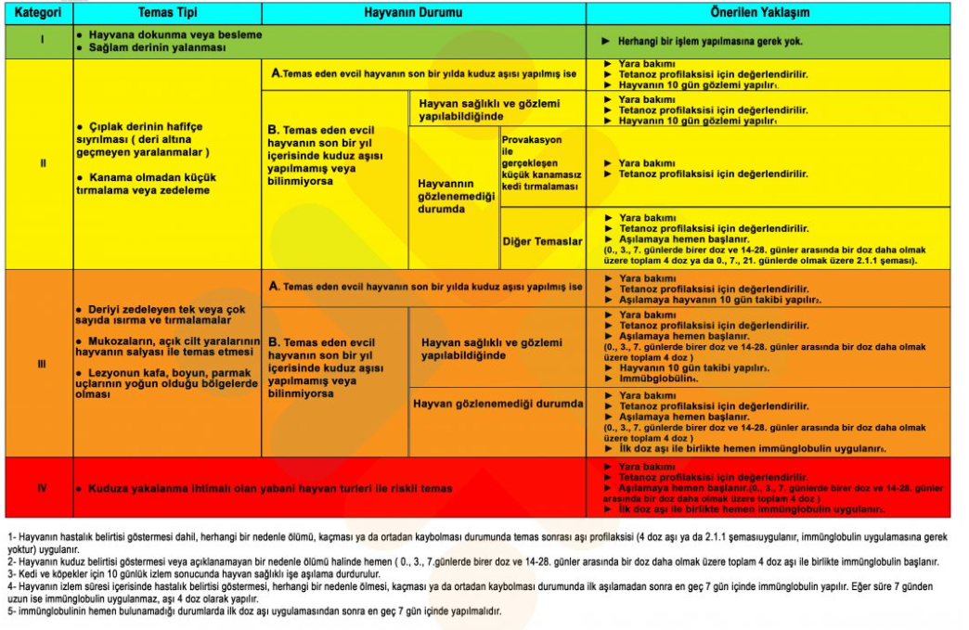
Notes:
https://hsgm.saglik.gov.tr/depo/birimler/zoonotik-vektorel-hastaliklar-db/zoonotik-hastaliklar/2-Kuduz/6-Rehbler/Kuduz_Profilaksi_Rehberi.pdf

Slide 81
Polio Aşısı
Canlı attenüe oral (OPA)
İnaktive parenteral (IPA) olmak üzere iki formu
Ülkemizde 2016 yılında trivalan OPA aşısı uygulamasından tip 1 ve 3’ü içeren bivalan OPA uygulamasına geçilmiştir.
(poliovirüs tip 2, 2015 yılında dünya genelinde eradike)
OPA canlı virüs aşısı olduğu için, bağışıklığı baskılanmış hastalarda ve fekal yolla atıldığı için onlarla yakın temasta olan kişilerde kontrendikedir.

Slide 82
Erişkin yaşta polio aşısı endikasyonları:
• Polionun epidemik veya endemik olduğu bölgelere seyahat edecek olan daha önce yeterli doz aşı yapılmamış kişiler
• Göçmenlere hizmet veren ve doğrudan temas halinde olan ve ulusal aşı takvimine göre OPA yapıldığı belgelenemeyen çalışanlar
Notes:
(Geçmişte üç ya da daha fazla dozda OPA alan kimseler için, dünyadaki hastalıklı bölgelere seyahat eden yolculara tek bir doz polio aşısı verilmesi tavsiye edilir.)

Slide 83
Gebelikte Aşılama

Slide 84
Tetanoz-difteri (Td) : 16 - 36. haftalarda
Doğurganlık çağında (15–49 yaş) 5 doz Td aşısı önerilir.
Gebelere de önceki tetanoz aşı durumlarına bakılmaksızın ve bir dozu Tdap olmak üzere Td aşısı yapılması önerilmekte
(esas amaç bebeği tetanozdan korumak)
Gebelikte Tdap yapılması için ideal dönem 27-36. gebelik haftaları

Slide 85
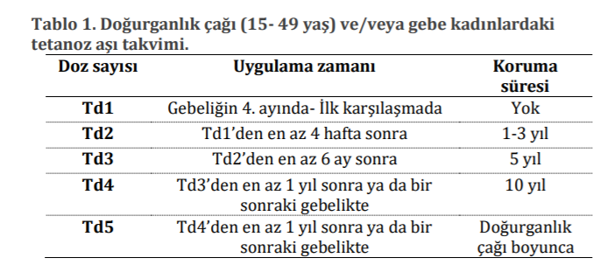

Slide 86
İnfluenza : Gebeleri korumasının yanı sıra oluşan maternal antikorlar plasentadan geçerek bebeği korur.
Pnömokok: Fetüs açısından güvenilirliği net değil.
Yüksek risk altındaki kişilere zorunlu ise uygulanır.
23 Valanlı tip uygun
13 Valanlı ile ilgili henüz bilgi yok

Slide 87
Hepatit A : Gebelik esnasında rutin uygulama yapılmaz.
Yüksek risk altında olanlara uygulanır.
Uygulama şeması; 0 ve 6 - 12. ay
Hepatit B : Bağışıklığı yoksa uygulanabilir.
Aşı hem anneyi, hem de doğumdan sonra bebeği korur.
Uygulama şeması; 0,1,6. ay

Slide 88
Meningokok
İnaktive polio
Oral polio
KKK
Herpes zoster
Suçiçeği
Rutin olarak önerilmez.
Canlı aşı önerilmez.
Yapılmışsa 4 hafta gebe kalmaması önerilir.

Slide 89
Human Papilloma Virüs (HPV) :
Gebelerde yapılmış çalışma azdır.
Güvenli olduğu görülmüş olmasına rağmen hamilelik döneminde önerilmez.

Slide 90
Sağlık Çalışanlarında Aşılama

Slide 91
İnfluenza aşısı:
Kontrendikasyonları olmayan tüm sağlık çalışanları yıllık olarak aşılanmalıdır.
Riskli teması olan sağlık çalışanına kemoprofilaksi (antiviral ilaçlar) ile eş zamanlı olarak inaktive influenza aşısı uygulanabilir.
Notes:
Temas sonrası profilaksi amacıyla oseltamivir ve zanamivir gibi antiviral ilaçlar kullanılabilir (kemoprofilaksi)
Antiviral profilaksi canlı influenza aşısı ile birlikte uygulanmamalıdır.

Slide 92
Hepatit B Aşısı:
Bağışık olmayan tüm sağlık çalışanları için endike
Aşılama öncesinde seroloji bakılmalı
Primer üç doz aşılama sonrası yeterli düzeyde (anti HBS≥10 mIU/ml) antikor oluşmayan kişilere ikinci aşı serisi (üç doz) uygulanmalı
-önce tek doz hatırlatma yapılır, yanıt olmazsa 2. ve 3. doz ile seri tamamlanır
İkinci aşı serisi sonunda anti-HBs tekrar negatif bulunursa riskli temas durumunda HBIG ile profilaksi önerilmeli
Normal bağışıklığı olanlarda rapel dozu önerilmemekte

Slide 93
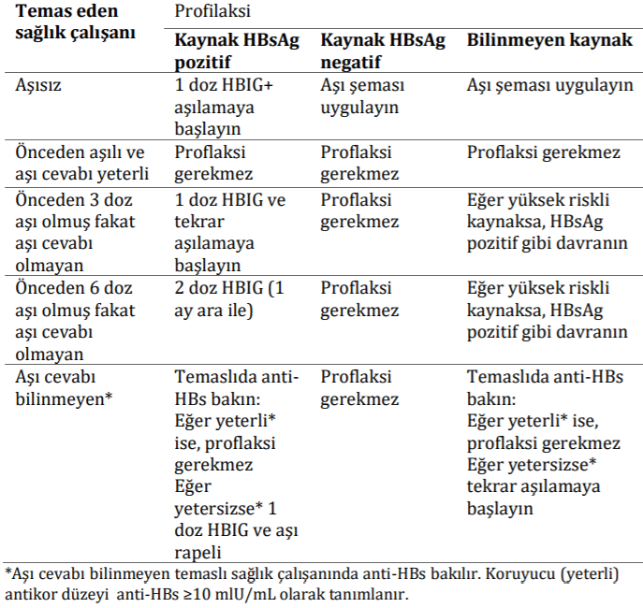

Slide 94
Kızamık-kızamıkçık-kabakulak (KKK) aşısı:
Bağışıklık kanıtı olmayan tüm sağlık personeli
en az 28 gün ara ile 2 doz KKK aşısı yapılmalı
Suçiçeği aşısı:
Bağışıklığı olmayan tüm sağlık personeli 4-8 hafta arayla iki kez aşılanmalıdır.

Slide 95
Tetanoz-difteri aşısı (Td/Tdap):
Güncel erişkin aşılama önerileri geçerlidir.
10 yılda bir Td rapeli önerilir. Bunlardan birinin Tdap olması önerilir.
Hepatit A aşısı :
0. ve 6. ayda 2 doz aşı önerilir.

Slide 96
Polio
Meningokok
Tifo
Kuduz aşıları
sadece mikroorganizma ile temas riski olan mikrobiyolog gibi laboratuvar çalışanlarına önerilmekte

Slide 97
Seyahat Aşılaması

Slide 98
Seyahat Aşılaması
Yurtdışına seyahat eden yolcular kendi ülkelerinde görülmeyen birçok bulaşıcı hastalık riskiyle karşı karşıya kalmakta
Seyahat öncesinde gidilecek ülkelerdeki hastalık riskleri ve koruyucu önlemler hakkında bilgilendirilmeli ve gerekli aşılar yapılmalı
Seyahat aşılarında temel amaç:
- kişiyi enfeksiyonlardan korumak
- enfeksiyonu ülkesine taşımasını engellemek

Slide 99
Kişiye ait özellikler:
Yaş
Aşı için kontrendike durum varlığı
Hamilelik ve emzirme durumu
İmmün sistem yetmezliği
Alerji öyküsü
Aşılama geçmişi
Notes:
Seyahat öncesi yapılması gereken aşı şeması kişiye özgüdür.
Hangi aşıların yapılması gerektiğine kişiye ve yolculuğa ait özelliklerin değerlendirilmesi yapılarak karar verilir.

Slide 100
Yolculuğa ait özellikler:
Gidilen ülke
Yolculuğun zamanı
Süre
Kalınan yer
Seyahatte yapılan aktiviteler
(Kırsal alanda çalışmak, doğa yürüyüşü yapmak gibi aktiviteler riski artırabilir)

Slide 101
Bağışıklık yanıtının oluşabilmesi ve aşılama şemasının tamamlanabilmesi için yolcular seyahatten en az 4-6 hafta önce Seyahat Sağlığı Merkezlerine başvurmalı
Sağlık Bakanlığı Türkiye Hudut ve Sahiller Sağlık Genel Müdürlüğüne bağlı Seyahat Sağlığı Merkezlerinde ücretsiz olarak aşılar yapılmakta ve koruyucu ilaçlar verilmekte
Notes:
Sağlık Bakanlığı, Türkiye Hudut ve Sahiller Sağlık Genel Müdürlüğüne bağlı Seyahat Sağlığı Merkezlerinde ücretsiz olarak aşılar yapılmakta ve koruyucu ilaçlar verilmektedir.

Slide 102
Seyahat Aşıları
Rutin aşılar
Önerilen aşılar
Zorunlu aşılar
Notes:
Genellikle çocuklukta yapılan ve seyahatten bağımsız olarak güncel olması gereken aşılar rutin, bazı ülkeler giriş için gerekli olan aşılar zorunlu, seyahat edilecek bölgedeki hastalık riskine göre kişilere yararlı olacağı düşünülen aşılar önerilen aşılar olarak gruplandırılmaktadır.
Seyahat edecek kişilere tüm zorunlu ve rutin aşılar yapılmalı, önerilen aşılardan ise taşıdığı riske uygun olanlar yapılmalıdır

Slide 103
Rutin Aşılar (Fırsat!!!)
DBT
Hepatit B
H. İnfluenza tip b
KKK
İnfluenza
Pnömokok
Polio
Tüberküloz
Suçiçeği
Notes:
Rutin aşılar, çocukluk aşıları tam olan birinde erişkin aşıları tamamlamak için bir fırsat!!

Slide 104
Önerilen Aşılar
Kolera
Hepatit A
Meningokok
Kuduz
Japon ensafaliti
Kene kaynaklı ensafalit
Riskli bölgelere gidecek olanlara;
- Tifo
- Sarı humma

Slide 105
Zorunlu aşılar
Sarı humma
Meningokoksik menenjit
Notes:
Dsö tarafından zorunlu tutulan aşılar
Günümüzde Uluslararası Sağlık Düzenlemeleri gereği zorunlu tutulan tek aşı sarı humma aşısıdır. Suudi Arabistan hac ve umre için ülkeye gelen tüm ziyaretçilerden meningokok aşısını zorunlu tutmaktadır.

Slide 106

Notes:
Hastalık r­iskler­i ve korunma öner­iler­i (aşı ve kemoproflaksi) seyahat edilecek ülkeden ülkeye değişmektedir. Bu konu hakkında Türkiye Hudut ve Sahiller Sağlık Genel Müdürlüğü tarafından “Seyahat Sağlığı El Kitabı” basılmış olup; güncel gelişmeler takip edilebilir.

Slide 107
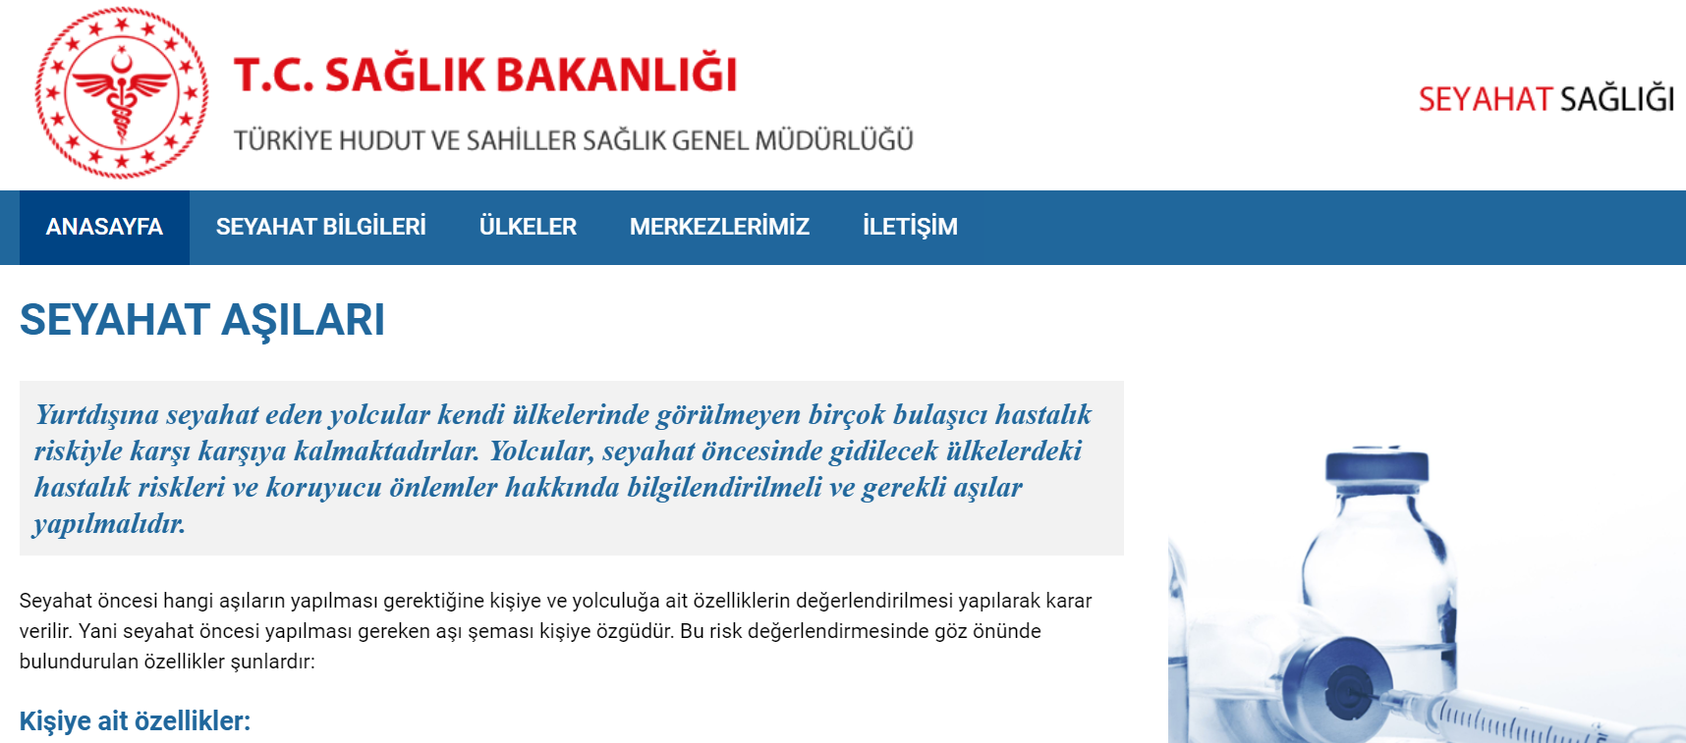

Slide 108
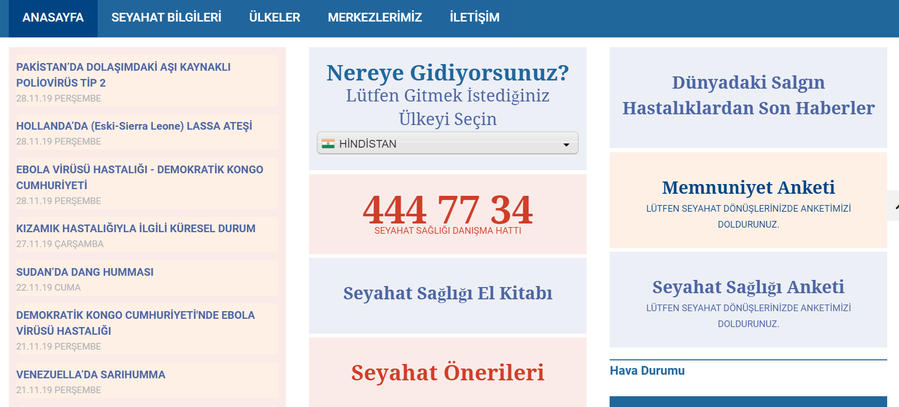
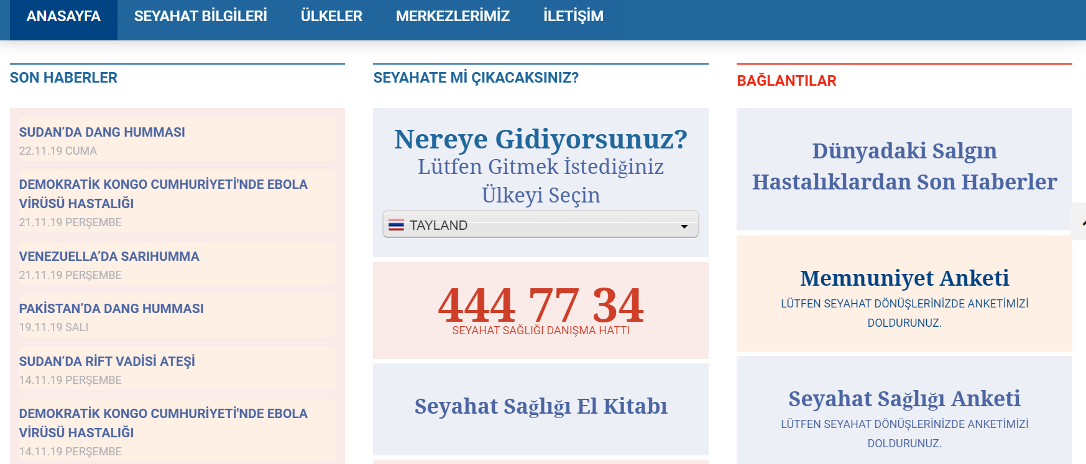

Slide 109
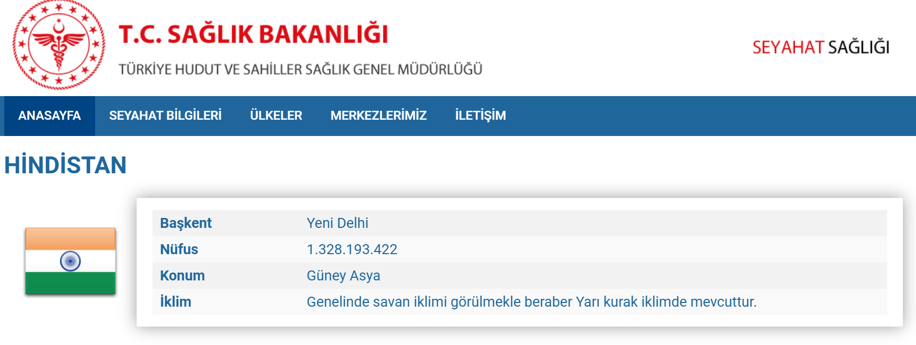
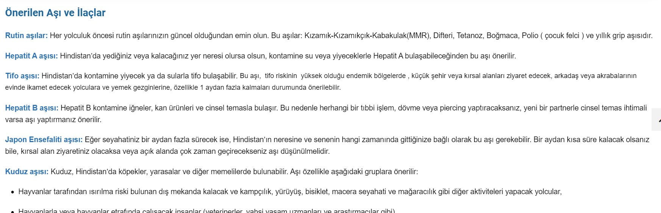

Slide 110

Vaka
65 yaşında erkek
Ek hastalık yok
Hindistan’a yolculuk yapacak
Bağışıklama için neler önerirsiniz?

Slide 111
Rutin aşılar
DBT (rapel doz için fırsat)
Hepatit B (anti Hbs negatif ise)
İnfluenza (≥ 65 yaş, grip mevsimi ise)
KKK (seronegatif ise)
Pnömokok (≥ 65 yaş)
Polio (çocukluk aşıları eksik ise)
Suçiçeği (bağışıklığı yoksa)
H. İnfluenza tip b ( immünsüpresyon, aspleni ise)
Notes:
Tüberküloz :Aşılanmamış çocuklar tüberküloz insidansı yüksek ülkelerde 3 aydan uzun süre kalacaksa çocukluk aşısının yapılması önerilir.
BCG aşısı ülkemizde de altı yaş üzerine uygulanmamakta

Slide 112
Önerilen aşılar
  Hepatit A
  Tifo aşısı
  Hepatit B Aşısı
  Japon ensefaliti aşısı
  Kuduz aşısı
  Sarı humma aşısı

Slide 113
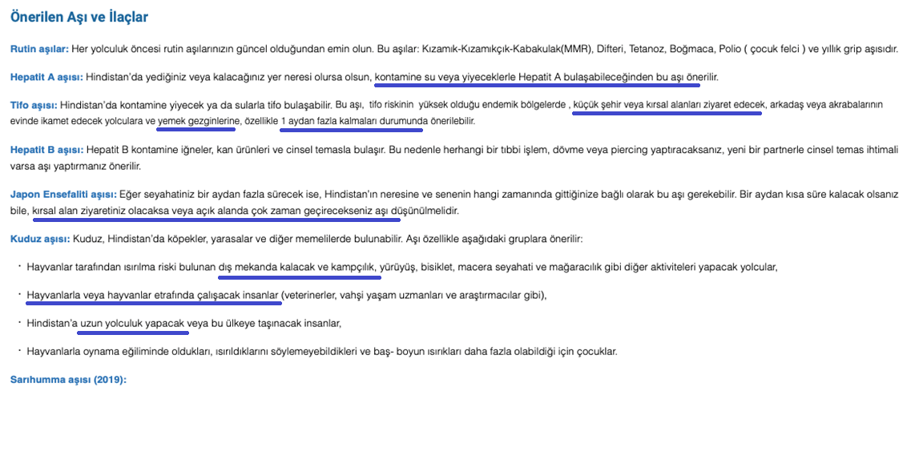

Slide 114
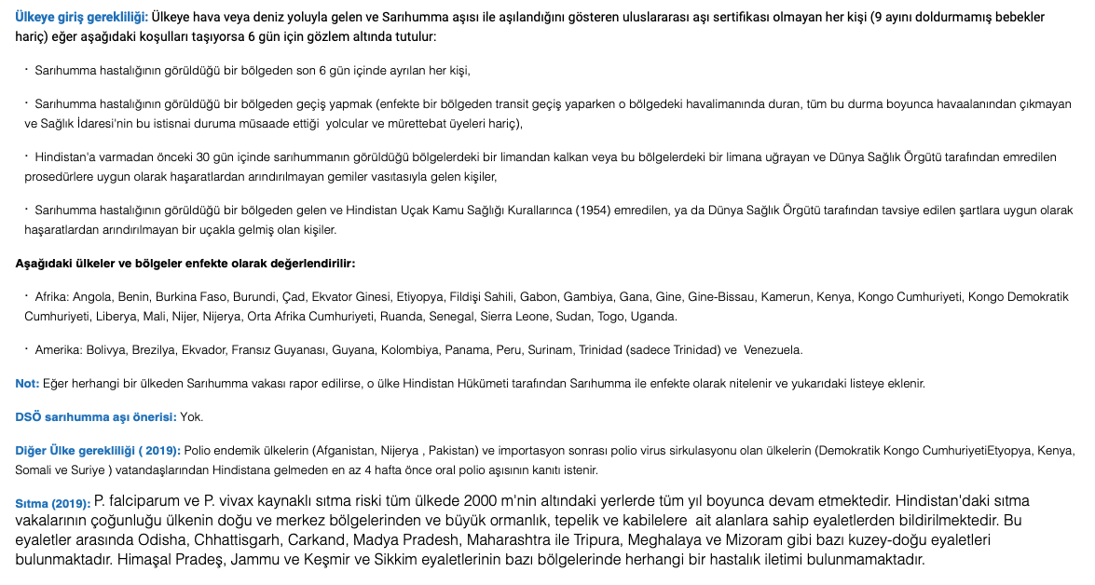

Slide 115
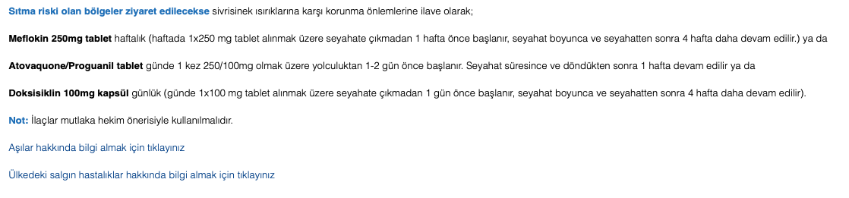

Slide 116
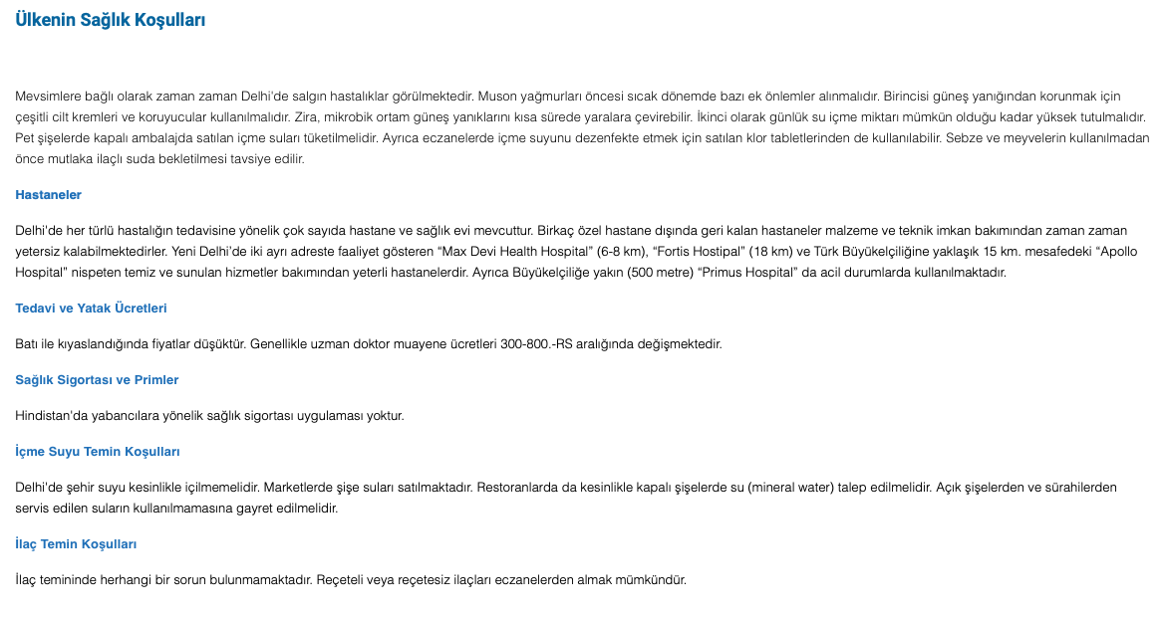

Slide 117
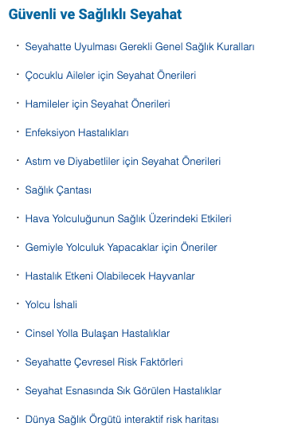

Slide 118
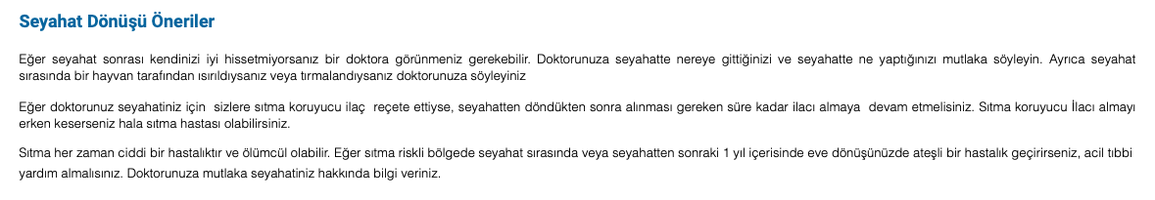

Slide 119


Slide 120
Kaynaklar
1. EKMUD 2019 Erişkin Bağışıklama Rehberi
2. TTB 1.Basamak Sağlık Çalışanları İçin Aşı Rehberi
3. https://www.seyahatsagligi.gov.tr/
4. https://www.uptodate.com/contents/hepatitis-b-virus-immunization-in-adults
5. https://www.uptodate.com/contents/tetanus-diphtheria-toxoid-vaccination-in-adults

